Slide 1
CATASTRO E IDE
La experiencia de Uruguay
Dirección Nacional de Catastro
Ministerio de Economía y Finanzas
Brasilia, Agosto 2015

Slide 2
Contexto institucional
Visión
…registro moderno, altamente informatizado, y virtual … herramienta de planificación a nivel local, y nacional, de fácil acceso a la ciudadanía e integrado al Sistema de Infraestructura de Datos Espaciales.

Slide 5
IDEuy - Primera fase

Slide 9
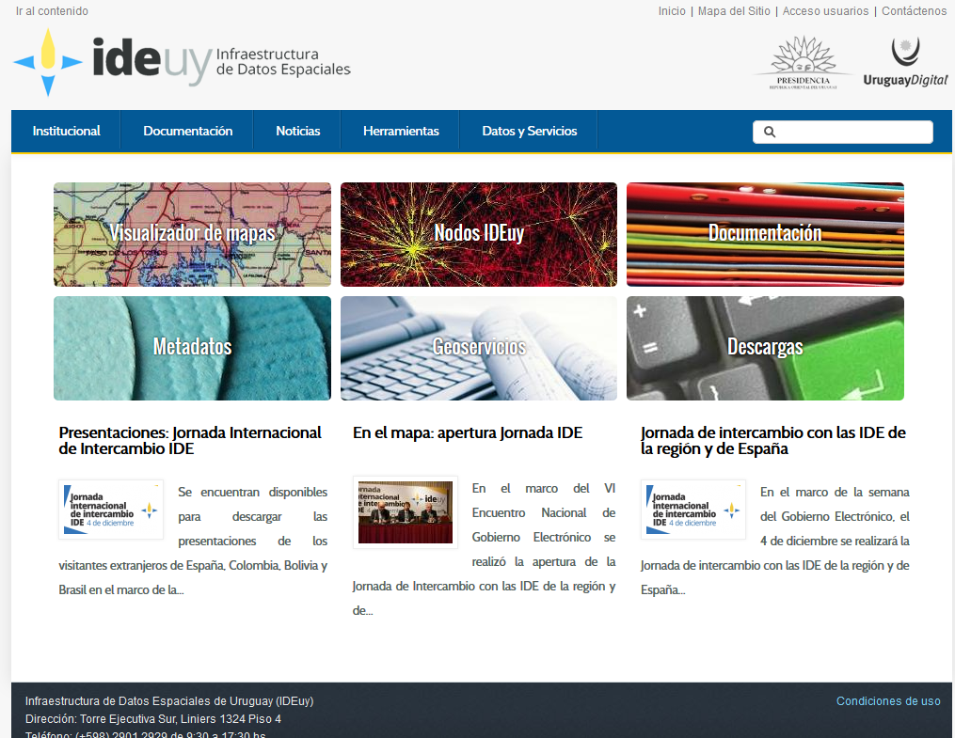
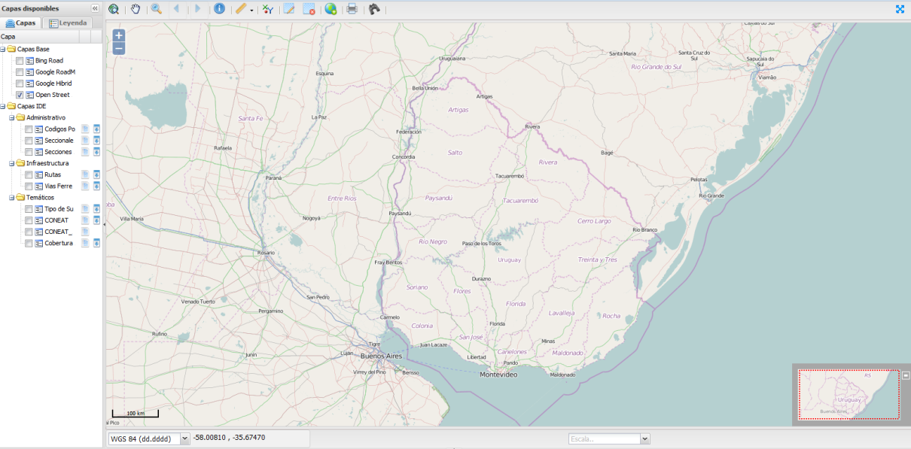
Geoportal
Portal: http://172.21.0.92/ideuy/
Visualizador: http://172.21.0.91:8080/ideuy/

Slide 10
Propuesta Modelo de Direcciones
Período de trabajo: noviembre 2014 – marzo 2015
Participantes: 39 técnicos de 11 instituciones
Propuesta:
Sistema Único de Direcciones Geográficas para Uruguay
Totalidad del territorio
Accesible a todo interesado
Actualización permanente
Controles de calidad del dato
Proceso en tres etapas
1- Codificación de vías de circulación
2- Construcción de una Base de Datos inicial
3- Sistema de direcciones definitivo
Plazo: 18 meses

Slide 11
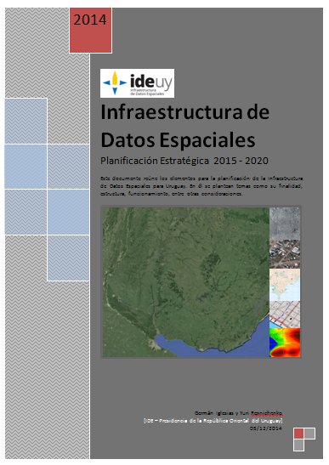
Plan Estratégico IDEuy
Objetivo General:
Disponer a nivel país de info. geográfica fiable, precisa, oportuna, interoperable, de alta calidad como instrumento que contribuya al desarrollo.
Articulación/cooperación/
eficiencia/accesibilidad/formación

Slide 12
Informes institucionales
Espacio para compartir actividades, experiencias, sugerencias, interrogantes, etc. sobre la información geográfica y sus procesos desarrollado por las instituciones.

Slide 16
Contexto tecnológico: AGESIC
AGESIC (Agencia para el Desarrollo del Gobierno de Gestión Electrónica y la Sociedad de la Información y del Conocimiento).
Depende de Presidencia y funciona con autonomía técnica.

Slide 17
Contexto tecnológico: AGESIC
Misión: impulsar el avance de la sociedad de la información y del conocimiento, promoviendo que las personas, las empresas y el Gobierno realicen el mejor uso de las tecnologías de las TICs
Cometidos:
Asesoramiento en los procesos de transformación del Estado
Promover el mejor uso de las TICs en el Estado
Dictar y proponer normas, estándares y procedimientos técnicos

Slide 18
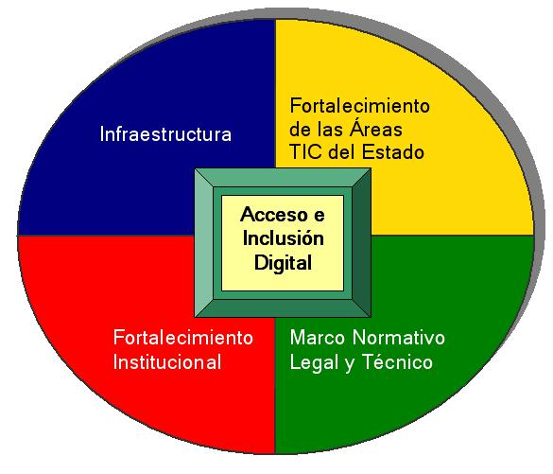
Contexto tecnológico: AGESIC
Líneas de acción

Slide 19
Contexto tecnológico: Plataforma de interoperabilidad
La Plataforma de Gobierno Electrónico (PGE) base tecnológica para el desarrollo de transacciones y servicios electrónicos eficientes y seguros.
En conjunto con la conectividad y disponibilidad proporcionada por REDuy –la red de alta velocidad interadministrativa del Estado uruguayo-, se implementan aplicaciones y servicios informáticos que proveen entre otros:
Certificación digital
Control de acceso
Directorios federados
Interoperabilidad para diferentes ambientes operativos

Slide 20
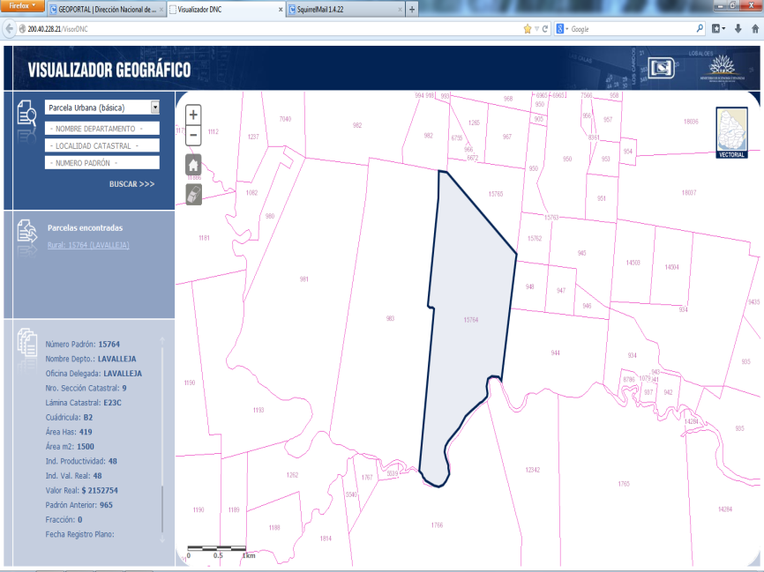
Catastro se prepara para la IDE
DNC tiene dentro de sus cometidos confeccionar y mantener la Cartografía Catastral, cuyo elemento básico es la parcela catastral, su correcta representación y ubicación respecto a las demás.
La Cartografía Catastral debe ser una de las capas básicas de toda IDE y en nuestro país la DNC la responsable de su confección y mantenimiento.

Slide 21
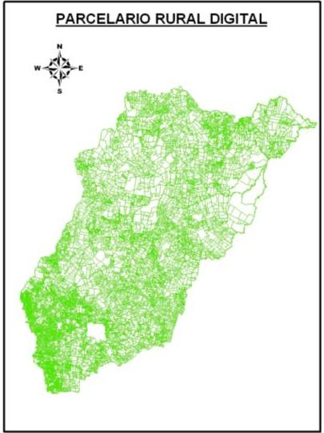
Catastro se prepara para la IDE
En 2008 se completa actualización de parcelarios rurales SIG (ArcGis Server - ArcGis 10.1)
En 2010 Sistema de Información Catastral Rural sobre modelo de Geodatabase Multiusuario
Entre 2011 - 2015 se actualizan parcelarios vectoriales de todas las Localidades Urbanas del país.

Slide 22
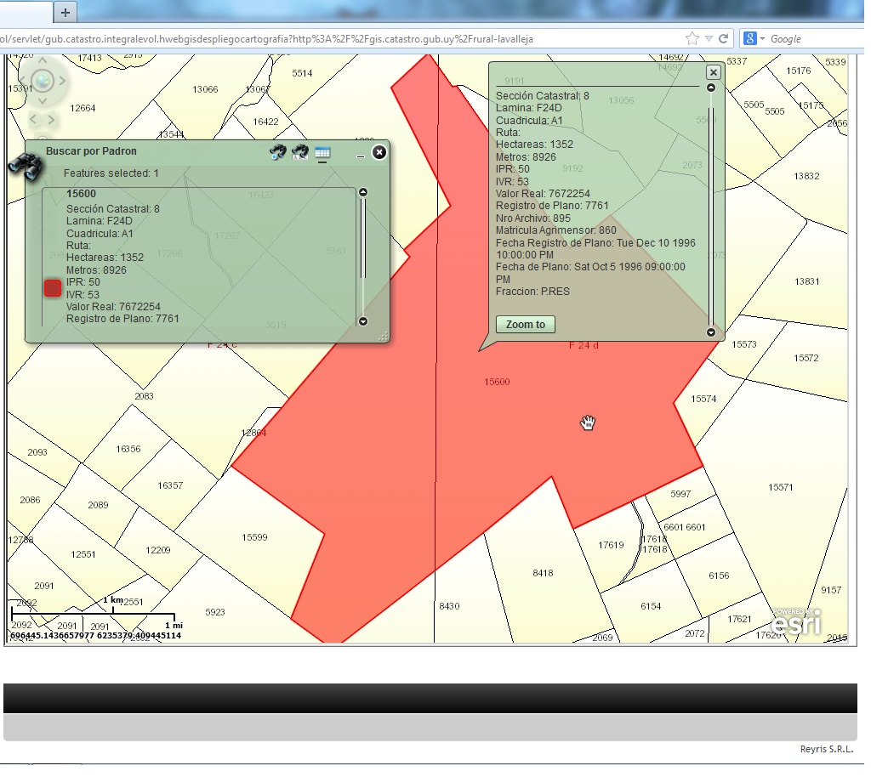
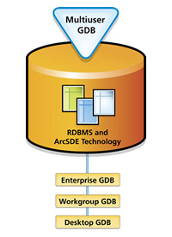
Catastro se prepara para la IDE
En 2011 queda operativa la busqueda y consulta vía web de los inmuebles rurales de todo el país.

Slide 23
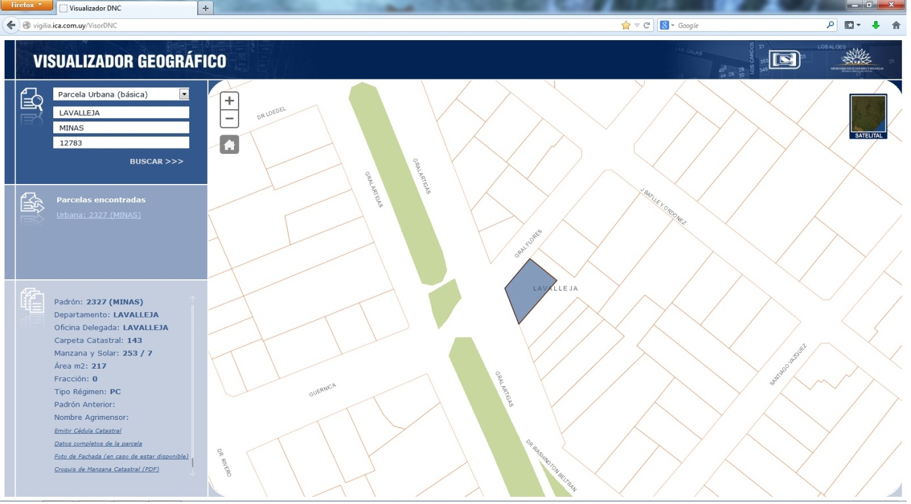
Creación del Geocatastro
En 2013 se creo el primer geoportal de DNC
Servicios: Visualizador, Metadatos, WFS, descarga masiva de parcelarios.

Slide 24
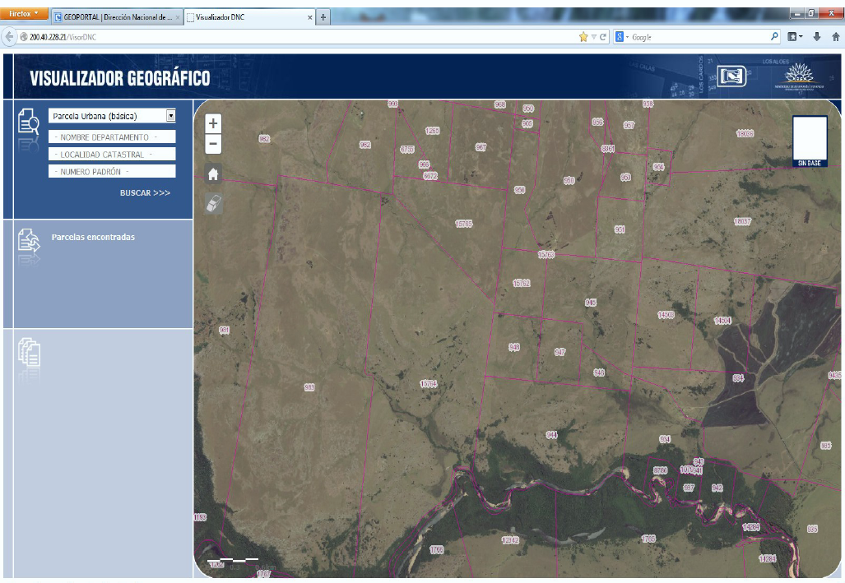
Creación del Geocatastro

Slide 25
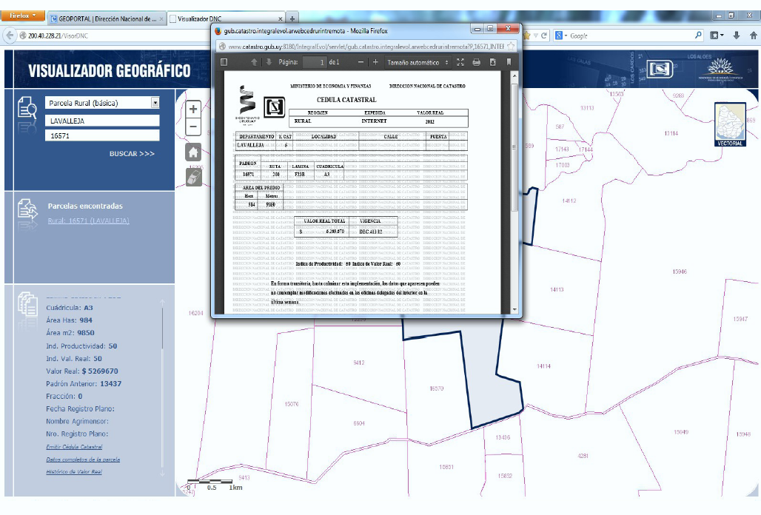
Creación del Geocatastro

Slide 26
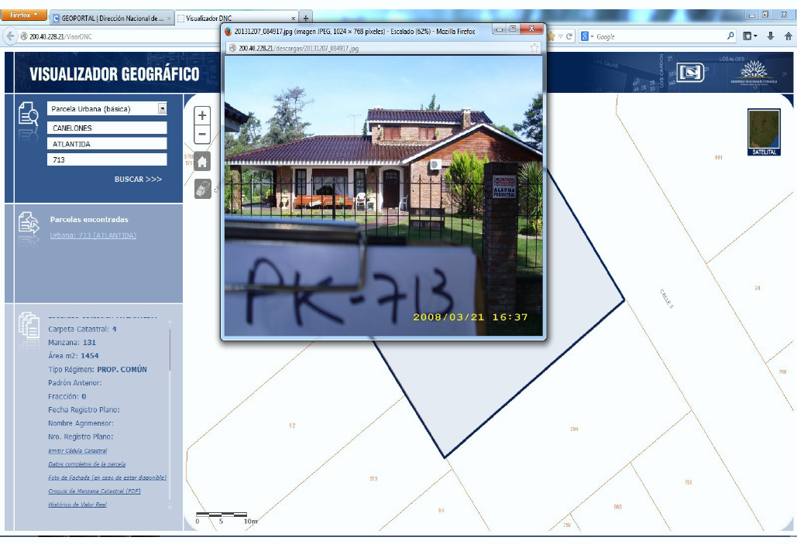
Creación del Geocatastro

Slide 27
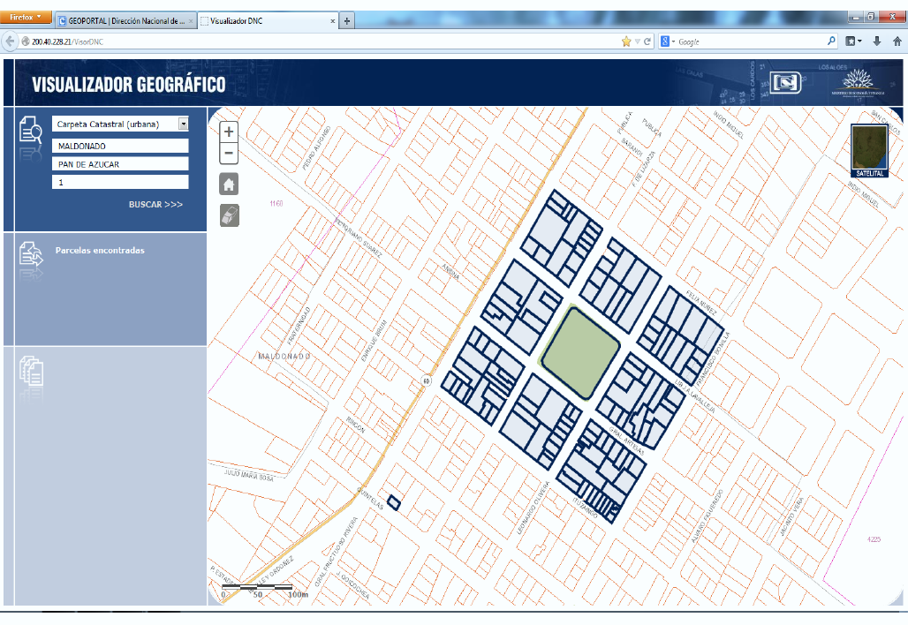
Creación del Geocatastro

Slide 28
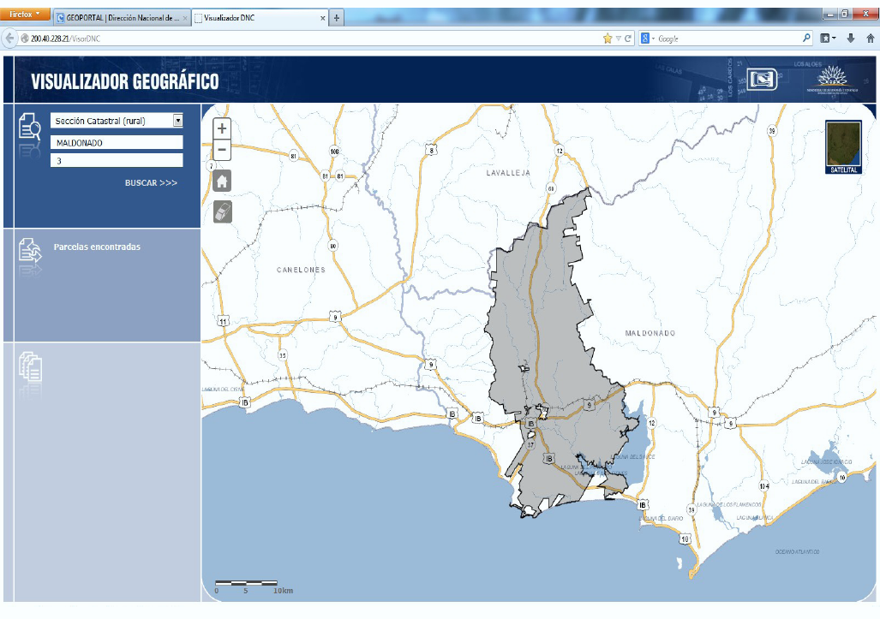
Creación del Geocatastro

Slide 29
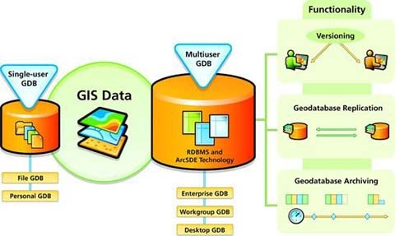
Alcance y operativa del Geocatastro
Cobertura de los parcelarios rurales del 100% y para el urbano del 85%, llegando al 100% en 2015.
Las actualizaciones se realizan continuamente en las Oficinas Delegadas y en la División de Cartografía de Montevideo, sobre un modelo de Geodatabase Multiusuario.

Slide 30
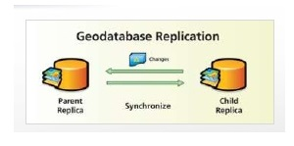
Geoservicios Catastro - IDE
Acuerdo con Presidencia de replicar la GDB catastral a los servidores de su Datacenter para ampliar acceso a usuarios con más y mejores geoservicios: WFS, WMS, posibles replicación con otros organismos, etc. Estas tareas se realizan en el ámbito de la IDE.

Slide 31
Elementos a resaltar
Institucionalidad: marco legal, ámbito colectivo.
Marco favorable de Gobierno electrónico: Agencia Nacional, lineamientos y avances país.
Comprensión y apoyo financiero (MEF, presidencia, BID).
Avances en paralelo en productores de infogeografica.
Principios generales: apertura, accesibilidad
y difusión.

Slide 32
Muchas gracias! Ec. Sylvia Amado samado@catastro.gub.uy

